Slide 1





)
)
)
BÀI 3: ĐƯỜNG TIỆM CẬN CỦA ĐỒ THỊ HÀM SỐ (TIẾT 3)
)
)
)
)
)
)
)
)
)
)
)
)
)
)
)

Slide 2


NỘI DUNG TIẾT HỌC
III.
ĐƯỜNG TIỆM CẬN XIÊN
ĐƯỜNG TIỆM CẬN XIÊN

Slide 3




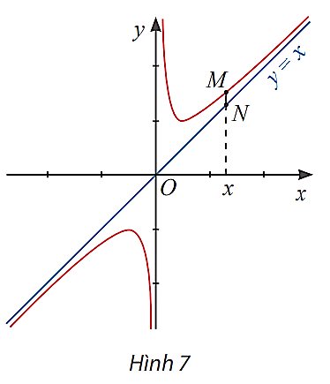

HOẠT ĐỘNG 3
Cho đồ thị của hàm số $y=\frac{x^{2}+1}{x}$ và đường thẳng $y=x$.
Đường thằng vuông góc với trục $\text{Ox}$ tại điểm $x$
cắt đồ thị hàm số tại điểm $M$ và cắt đường thẳng
$y=x$ tại điếm $N$ (Hình 7).
a) Tính $\text{li}{\text{m}}_{x→−∞}\left(\frac{x^{2}+1}{x}−x\right)$ và $\text{li}{\text{m}}_{x→+∞}\left(\frac{x^{2}+1}{x}−x\right)$
b) Tính MN theo $x$ và nhận xét về $MNkhi x→+∞$ hoặc $x→−∞$.

Slide 4

HOẠT ĐỘNG 3
Lời giải
a) $\text{li}{\text{m}}_{x→−∞}\left(\frac{x^{2}+1}{x}−x\right)=\text{li}{\text{m}}_{x→−∞}\frac{1}{x}=0;{l}\text{i}{\text{m}}_{x→+∞}\left(\frac{x^{2}+1}{x}−x\right)=\text{li}{\text{m}}_{x→+∞}\frac{1}{x}=0$
b) Ta có $MN=\left|f\left(x\right)−x\right|=\left|\frac{1}{x}\right|$
Có $\text{li}{\text{m}}_{x→−∞}\left|\frac{1}{x}\right|=0;{l}\text{i}{\text{m}}_{x→+∞}\left|\frac{1}{x}\right|=0$.
Nhận xét $MN$ tiến dần về 0 khi khi $x→+∞$ hoặc $x→−∞$.

Slide 5





Định nghĩa
Đường thẳng $y=ax+b,a≠0$, được gọi là đuờng tiệm cận xiên (hay tiệm cận xiên) của đồ thị hàm số $y=f\left(x\right)$
nếu $\text{li}{\text{m}}_{x→−∞}\left[f\left(x\right)−\left(ax+b\right)\right]=0$ hoặc $\text{li}{\text{m}}_{x→+∞}\left[f\left(x\right)−\left(ax+b\right)\right]=0$.

Slide 6
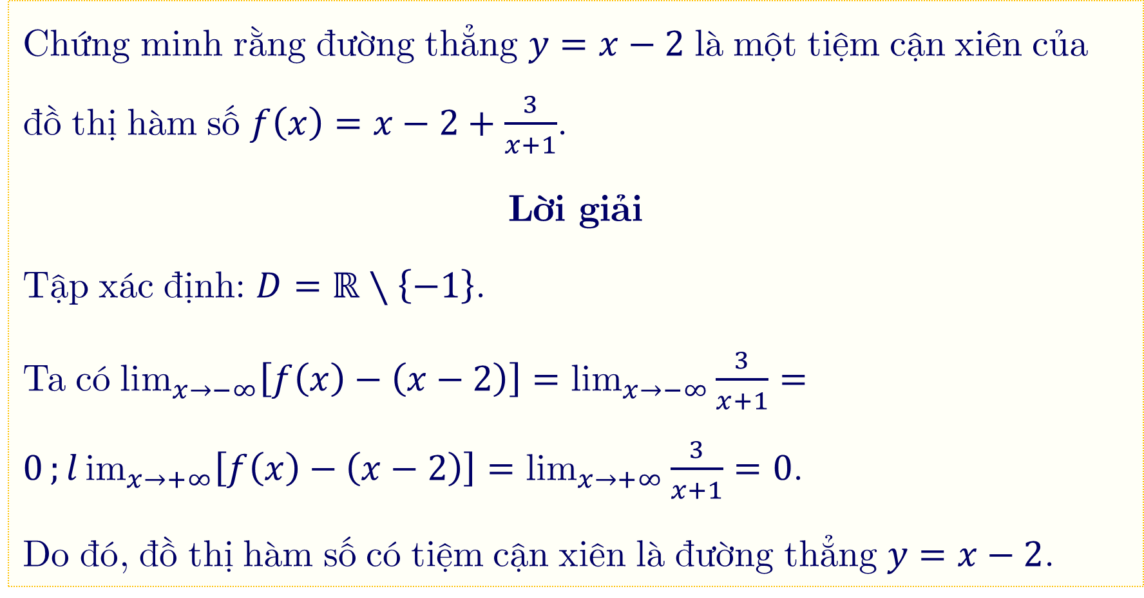
Ví dụ 3:
Chứng minh rằng đường thẳng $y=x−2$ là một tiệm cận xiên của đồ thị hàm số $f\left(x\right)=x−2+\frac{3}{x+1}$.
Lời giải
Tập xác định: $D=ℝ∖\left\{−1\right\}$.
Ta có $\text{li}{\text{m}}_{x→−∞}\left[f\left(x\right)−\left(x−2\right)\right]=\text{li}{\text{m}}_{x→−∞}\frac{3}{x+1}=0;{l}\text{i}{\text{m}}_{x→+∞}\left[f\left(x\right)−\left(x−2\right)\right]=\text{li}{\text{m}}_{x→+∞}\frac{3}{x+1}=0$.
Do đó, đồ thị hàm số có tiệm cận xiên là đường thẳng $y=x−2$.

Slide 7


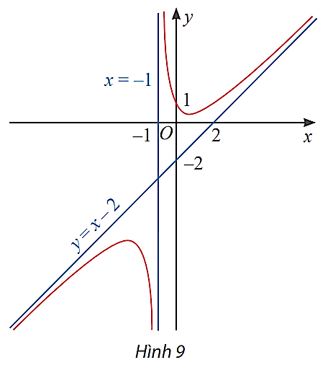



CHÚ Ý!
Đồ thị hàm số $f\left(x\right)=x−2+\frac{3}{x+1}$ cùng tiệm cận đứng $x=−1$ và tiệm cận xiên $y=x−2$ của nó được thể hiện trong Hình 9.

Slide 8

Nhận xét!
a) Trong trường hợp tổng quát, có thể tìm các hệ số $a,b$ trong phương trình của đường tiệm cận xiên $y=ax+b$ theo công thức như sau:
$$a=\lim_{x→+∞} \frac{f(x)}{x},b=\lim_{x→+∞} [f(x)−ax]$$
hoặc $a=\lim_{x→−∞} \frac{f(x)}{x},b=\lim_{x→−∞} [f(x)−ax]$.
b) Khi $a=0$ thì đồ thị của hàm số có tiệm cận ngang là đường thẳng $y=b$.

Slide 9
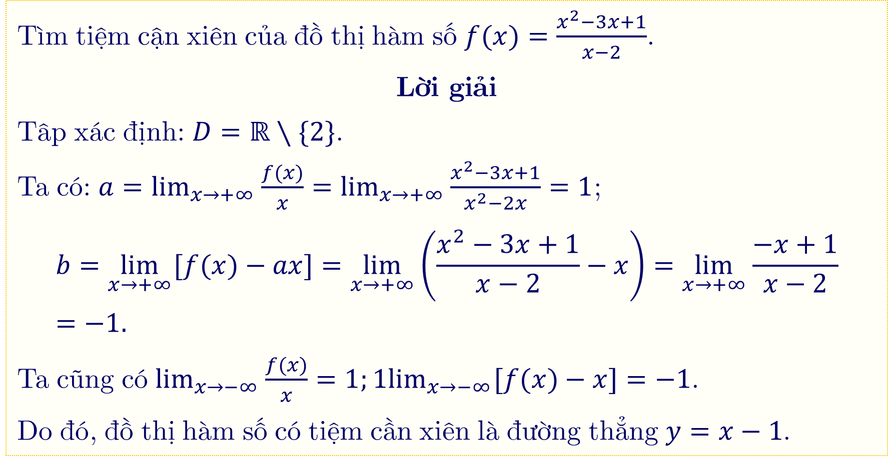
Ví dụ 4:
Tìm tiệm cận xiên của đồ thị hàm số $f(x)=\frac{x^{2}−3x+1}{x−2}$.
Lời giải
Tâp xác định: $D=ℝ∖\{2\}$.
Ta có: $a=\lim_{x→+∞} \frac{f(x)}{x}=\lim_{x→+∞} \frac{x^{2}−3x+1}{x^{2}−2x}=1$;
$$b=\lim_{x→+∞} [f(x)−ax]=\lim_{x→+∞} \left(\frac{x^{2}−3x+1}{x−2}−x\right)=\lim_{x→+∞} \frac{−x+1}{x−2}=−1.$$
Ta cũng có $\lim_{x→−∞} \frac{f(x)}{x}=1;1\lim_{x→−∞} [f(x)−x]=−1$.
Do đó, đồ thị hàm số có tiệm cần xiên là đường thẳng $y=x−1$.

Slide 10
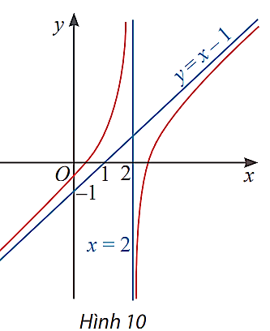

CHÚ Ý!
Đồ thị hàm số $y=\frac{x^{2}−3x+1}{x−2}$ cùng với tiệm cận đứng $x=2$ và tiệm cận xiên $y=x−1$ của nó được thể hiện trong Hình 10.

Slide 11
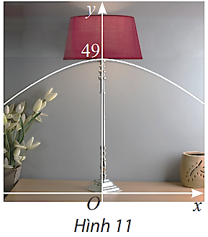
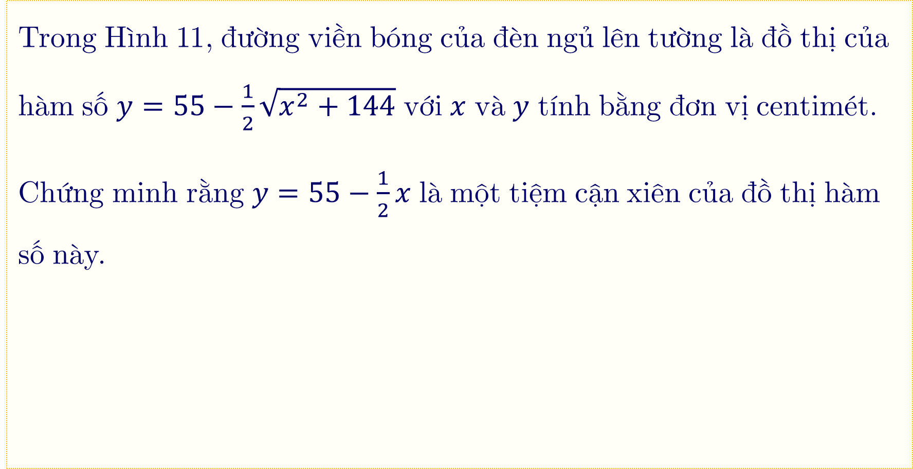
Ví dụ 5:
Trong Hình 11, đường viền bóng của đèn ngủ lên tường là đồ thị của hàm số $y=55−\frac{1}{2}\sqrt{x^{2}+144}$ với $x$ và $y$ tính bằng đơn vị centimét.
Chứng minh rằng $y=55−\frac{1}{2}x$ là một tiệm cận xiên của đồ thị hàm số này.

Slide 12
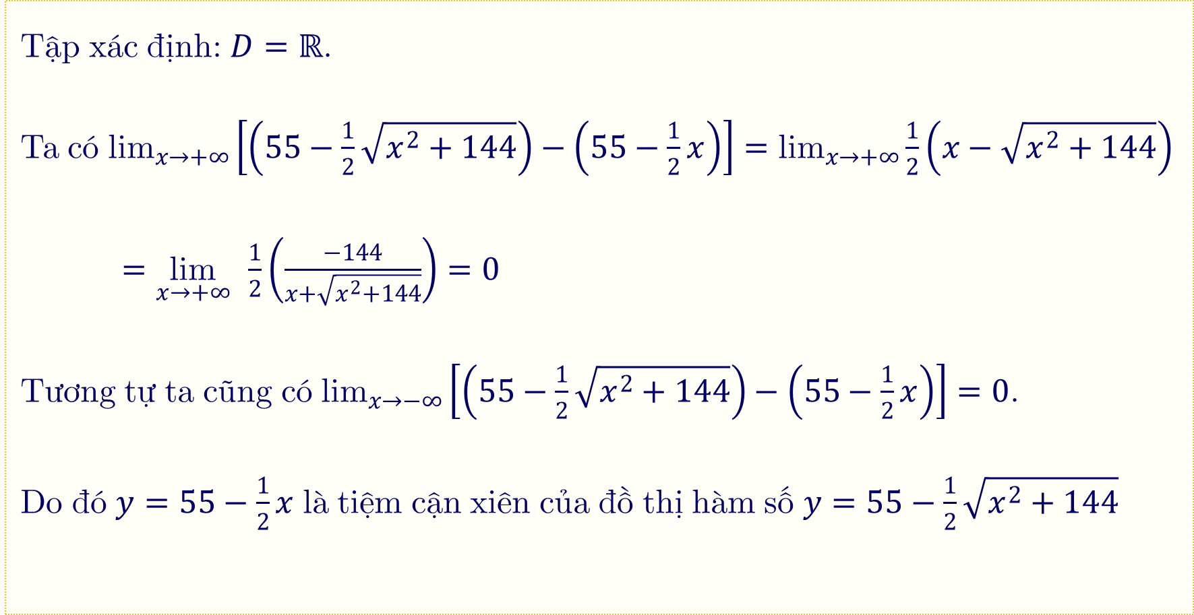
Ví dụ 5:
Tập xác định: $D=ℝ$.
Ta có $\text{li}{\text{m}}_{x→+∞}\left[\left(55−\frac{1}{2}\sqrt{x^{2}+144}\right)−\left(55−\frac{1}{2}x\right)\right]=\text{li}{\text{m}}_{x→+∞}\frac{1}{2}\left(x−\sqrt{x^{2}+144}\right)$
$=\underset{x→+∞}{\text{lim}}{ }\frac{1}{2}\left(\frac{−144}{x+\sqrt{x^{2}+144}}\right)=0$
Tương tự ta cũng có $\text{li}{\text{m}}_{x→−∞}\left[\left(55−\frac{1}{2}\sqrt{x^{2}+144}\right)−\left(55−\frac{1}{2}x\right)\right]=0$.
Do đó $y=55−\frac{1}{2}x$ là tiệm cận xiên của đồ thị hàm số $y=55−\frac{1}{2}\sqrt{x^{2}+144}$

Slide 13


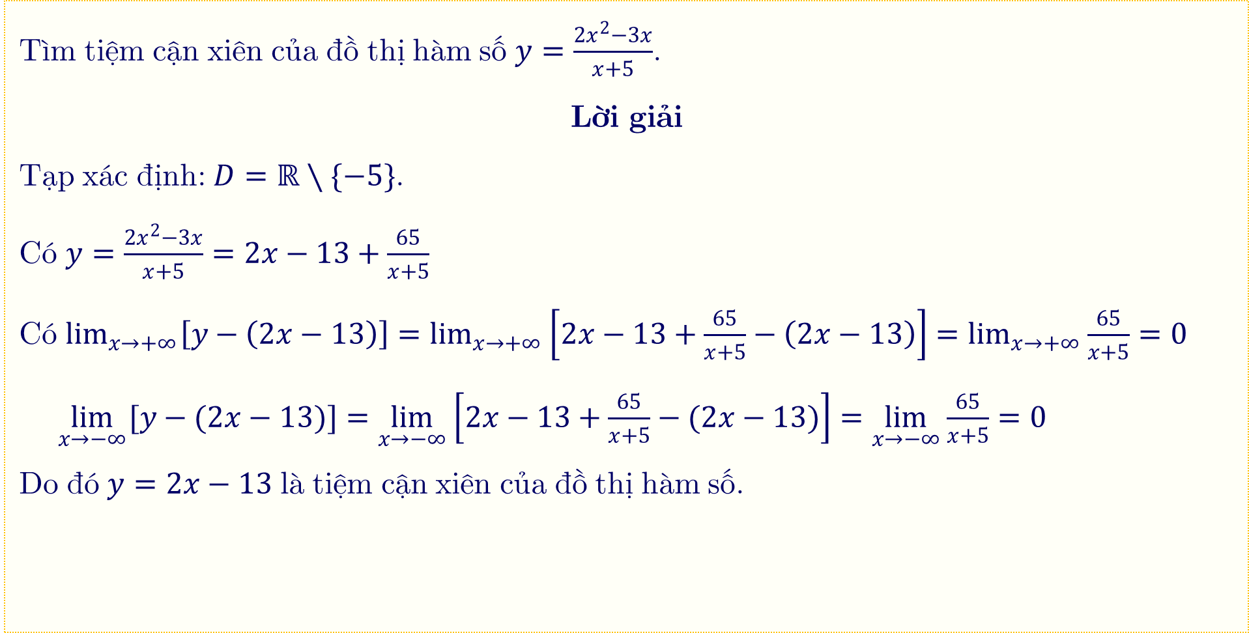
Thực hành 3
Tìm tiệm cận xiên của đồ thị hàm số $y=\frac{2x^{2}−3x}{x+5}$.
Lời giải
Tạp xác định: $D=ℝ∖\{−5\}$.
Có $y=\frac{2x^{2}−3x}{x+5}=2x−13+\frac{65}{x+5}$
Có $\lim_{x→+∞} \left[y−\left(2x−13\right)\right]=\lim_{x→+∞} \left[2x−13+\frac{65}{x+5}−\left(2x−13\right)\right]=\lim_{x→+∞} \frac{65}{x+5}=0$
$\lim_{x→−∞} [y−(2x−13)]=\lim_{x→−∞} \left[2x−13+\frac{65}{x+5}−(2x−13)\right]=\lim_{x→−∞} \frac{65}{x+5}=0$
Do đó $y=2x−13$ là tiệm cận xiên của đồ thị hàm số.

Slide 14
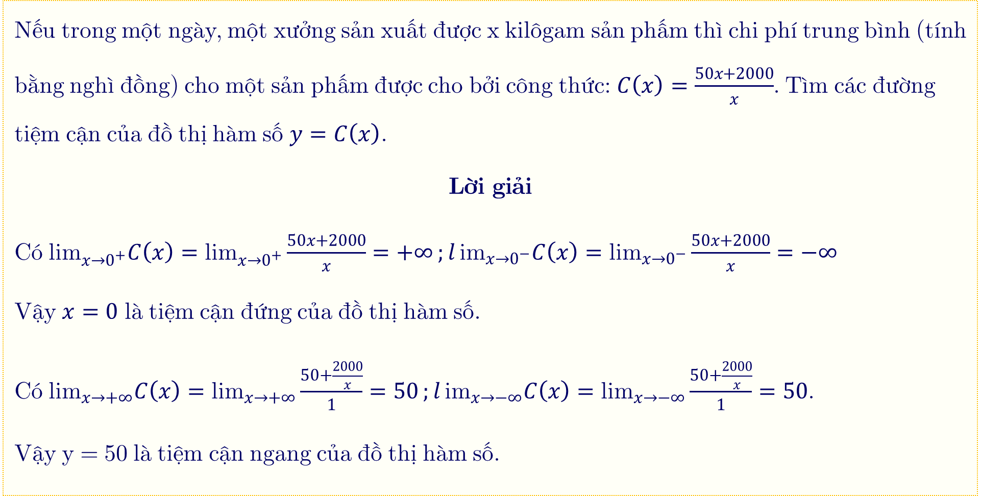
Thực hành 4
Nếu trong một ngày, một xưởng sản xuất được x kilôgam sản phấm thì chi phí trung bình (tính bằng nghì đồng) cho một sản phấm được cho bởi công thức: $C\left(x\right)=\frac{50x+2000}{x}$. Tìm các đường tiệm cận của đồ thị hàm số $y=C\left(x\right)$.
Lời giải
Có $\text{li}{\text{m}}_{x→0^{+}}C\left(x\right)=\text{li}{\text{m}}_{x→0^{+}}\frac{50x+2000}{x}=+∞;{l}\text{i}{\text{m}}_{x→0^{−}}C\left(x\right)=\text{li}{\text{m}}_{x→0^{−}}\frac{50x+2000}{x}=−∞$
Vậy $x=0$ là tiệm cận đứng của đồ thị hàm số.
Có $\text{li}{\text{m}}_{x→+∞}C\left(x\right)=\text{li}{\text{m}}_{x→+∞}\frac{50+\frac{2000}{x}}{1}=50;{l}\text{i}{\text{m}}_{x→−∞}C\left(x\right)=\text{li}{\text{m}}_{x→−∞}\frac{50+\frac{2000}{x}}{1}=50$.
Vậy y = 50 là tiệm cận ngang của đồ thị hàm số.

Slide 15

HƯỚNG DẪN VỀ NHÀ
01
Ôn lại các kiến thức đã học trong bài
02
Hoàn thành các bài tập trong mục 3.3
Chuẩn bị bài cho tiết học tiếp theo
03

Slide 16
)
)
)
)
)
)
)
Thank You
)
Thank You
)
Tài liệu được chia sẻ bởi Website VnTeach.Com
https://www.vnteach.com
)
)
)
)
)
)
)
)
)

